Slide 1
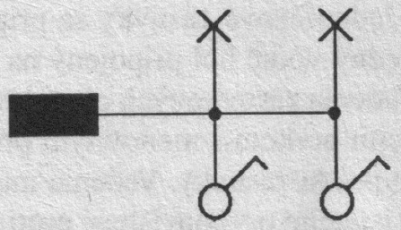
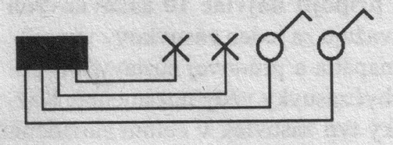
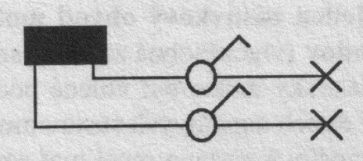
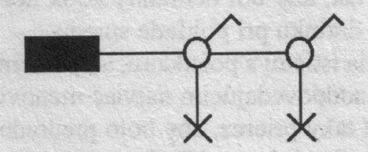
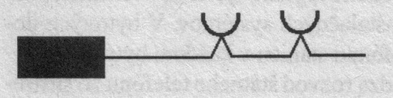
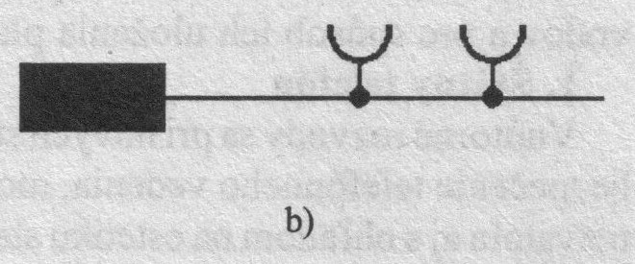
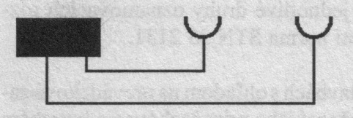
Opakovanie:
Rozdelenie rozvádzačov podľa napätia a podľa konštrukcie
Aké zariadenia sa montujú do rozvádzačov
Požiadavky na štítky
Požiadavky na farebné značenie
Požiadavky na farebné značenie vodičov v rozvádzači
Aké zariadenia sa montujú do domových rozvádzačov
Umiestnenie rozvádzačov
Čo je elektrické zariadenie
Požiadavky na elektrické zariadenie
Čo je elektrický oblúk.
Vysvetli princíp zariadení: transformátor, istič, poistka, stykač, relé
Popíš nasledovné zapojenia, výhody a nevýhody:
13. Popíš prúdovú zaťažiteľnosť a prierezy vodičov
14. Použitie a rozdelenie inštalačných krabíc

Slide 2
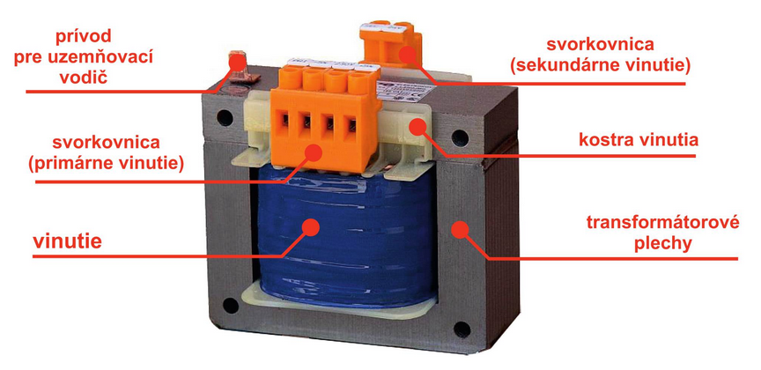
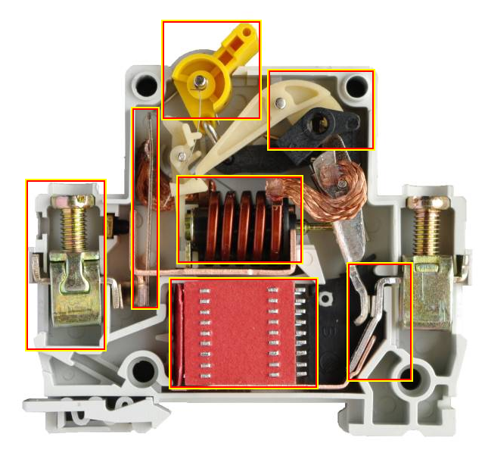
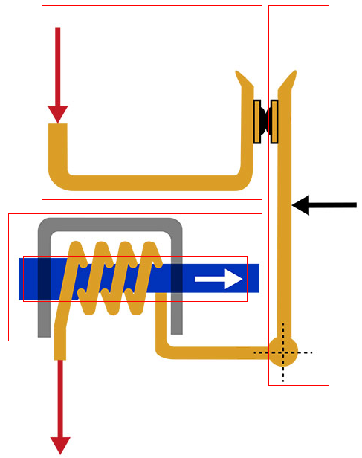
Transformátor
Istič

Slide 3
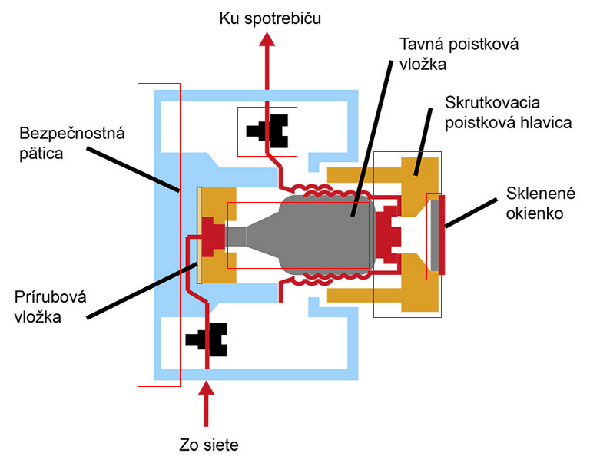
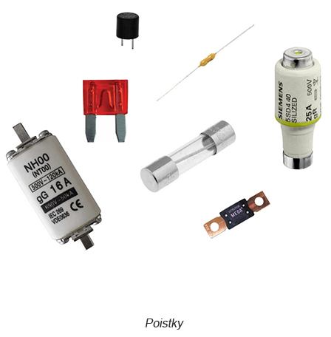
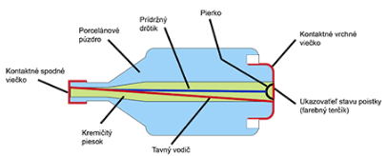
Poistky

Slide 4
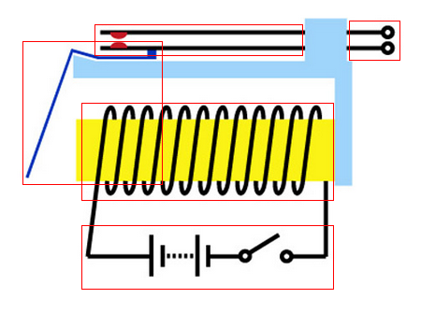
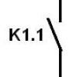
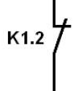
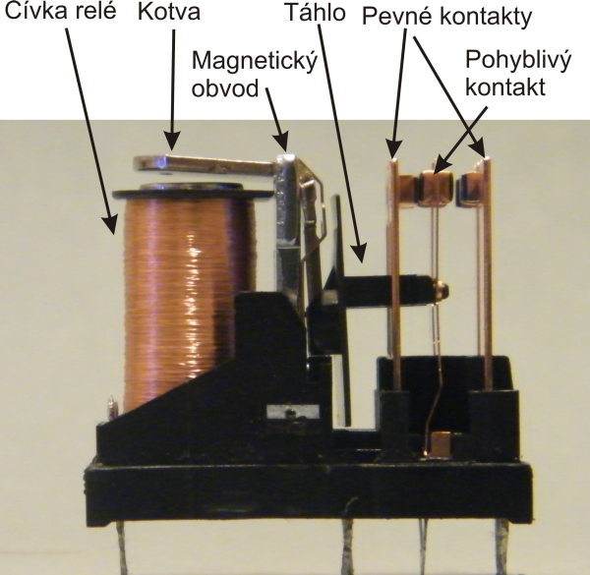
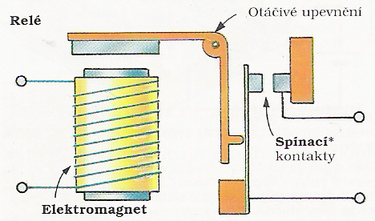
Relé
Spínací kontakt
Rozpínací kontakt

Slide 5
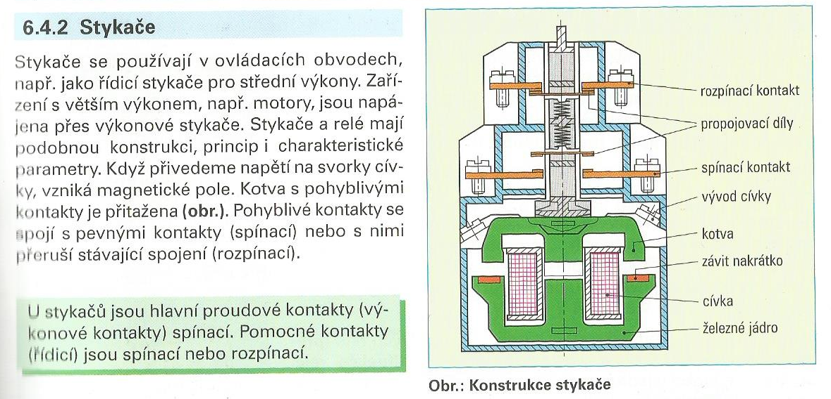
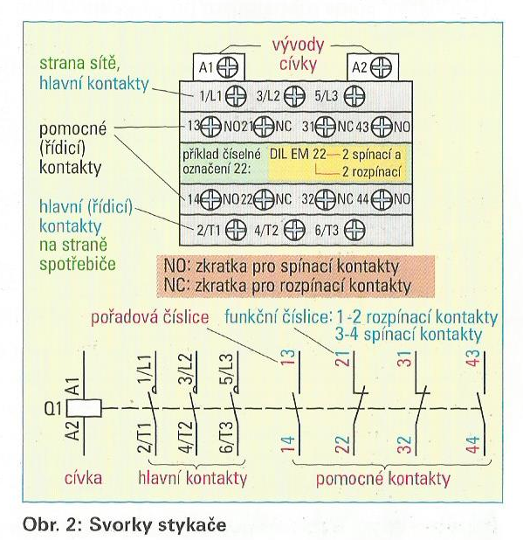
Stykače (spínanie silových kontaktov)

Slide 6
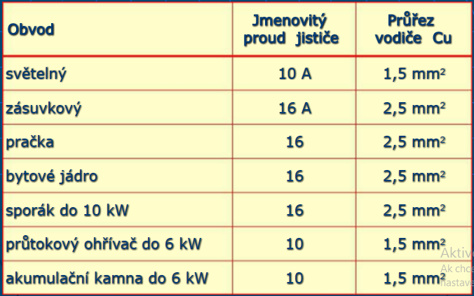
Prierezy vodičov a istenie

Slide 7

Svetelné obvody
sú určené predovšetkým na pevné pripojenie svietidiel
je možné pripojiť na tento obvod aj zásuvky, a to v jednej miestnosti najviac jednu zásuvku
v každej obytnej miestnosti a v kuchyni, ktorá nie je pripojená na obvod pre bytové jadro, musí byť aspoň jeden vývod pripojený na svetelný obvod.
Varianty pre zapojenie svetelných obvodov:
1. Všetky vedenia k svietidlám aj spínačom vychádzajú z podružného rozvádzača.
Podružný rozvádzač
zapojenie je vhodné pri centralizovaných systémoch ovládania.
svietidlo
vypínač
Pri zmenách členenia miestnosti je možné doterajšiu inštaláciu rýchlo prispôsobiť novým podmienkam.
Pri tejto inštalácii sa dajú ľahko previesť zmeny, skúšky alebo údržba, bez toho, aby sa musela prerušiť prevádzka.
Nevýhodou je dlhé vedenie, veľká spotreba kábla.

Slide 8



2. Odbočenie k svietidlám v spínačoch.
málo používaný variant, pretože spínače sú mimo úrovne horizontálnych inštalačných zón a svietidlá sú umiestnené spravidla na strope.
Vhodné len pri potrebe minimalizovať počet spojov v krabiciach.
3. Odbočenie k spínačom a svietidlám v inštalačných krabiciach.
najpoužívanejší spôsob, škatule sú umiestnené vo výške hornej horizontálnej inštalačnej zóny.
Kontakty v krabiciach sú ľahko kontrolovateľné.
Tento spôsob sa označuje ako klasický.
Sú pri ňom najmenšie nároky na dĺžku vedení.
Nevýhoda je, že obloženie stien (tapety), sa pri otváraní škatúľ poškodia (pri hľadaní poruchy alebo pri zmenách alebo pri skúškach).
4. Odbočenie k spínačom vo svietidlách.
Tento spôsob je vhodný tam, kde sa ľahko zrealizujú rozvody v stropoch (sádrokartónové podhľady alebo povrchová montáž líšt).

Slide 9
Zásuvkové obvody
sú určené prevažne na pripájanie spotrebičov do zásuviek
je možné pevne pripojiť tiež spotrebiče do celkového maximálneho príkonu do 2 kW
(napr. svietidlá, ventilátory, infražiariče a pod.);
na jeden zásuvkový obvod je možné pripojiť najviac 10 zásuvkových vývodov
(dvoj- a troj-zásuvka sa považuje za jeden zásuvkový vývod);
zásuvky musia byť volené podľa napäťovej a prúdovej sústavy
pri použití dvoch napäťových sústav musia byť zásuvky vždy nezámenné
každá napäťová sústava musí mať rovnaký typ zásuviek v celom zariadení
zásuvky pre sieť TN musia mať ochranný kolík pripojený na ochranný vodič
1-fázové zásuvky musia mať ochranný kolík hore a neutrálny vodič sa pripája na pravú dutinku pri pohľade spredu
menovitý prúd istiacich prvkov v zásuvkovom obvode nesmie byť väčší ako menovitý prúd zásuvky
prierez vodičov sa volí tak, aby istiace prvky istili proti preťaženiu aj skratu
istiaci prvok v obvode istí iba rozvod k zásuvkám (vedenie), obyčajne však neistí pripojený spotrebič;
na jeden 3-fázový obvod možno pripojiť niekoľko 3-fázových zásuviek s rovnakým menovitým prúdom

Slide 10

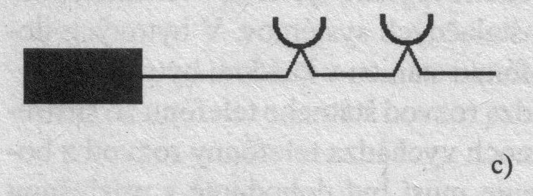
najpoužívanejšie prúdy pre 3-fázové zásuvky sú 16 a 32 A.
Spôsoby zapojenia zásuvkových obvodov:
Podružný rozvádzač
Zásuvka
1. Odbočenie k zásuvkám z podružného rozvádzača.
táto realizácia je vhodná pri centralizovaných systémoch ovládania.
Nevýhodou je dlhé vedenie a veľká spotreba kábla
2. Odbočenie k zásuvkám z krabíc.
tento spôsob nie je najvhodnejší, pretože samotné zásuvky je možné využiť na odbočovanie.
3. Odbočenie priamo v zásuvke.
najvhodnejší a preto aj spôsob najpoužívanejší.
Zásuvky sa umiestňujú v dolnej horizontálnej inštalačnej zóne.
Najmenšie nároky na dĺžku vedení a počet kontaktov.

Slide 11
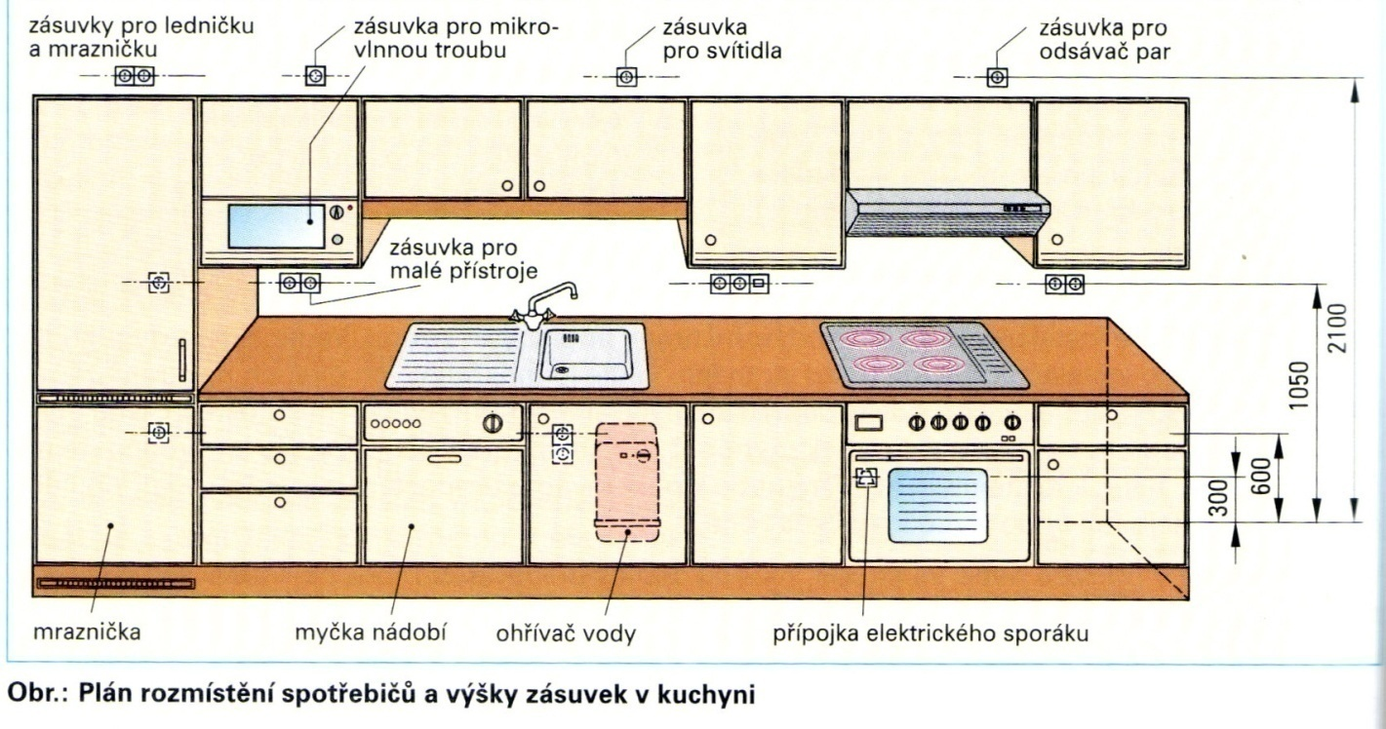
Obvod bytového jadra
na obvod pre bytové jadro sa pripojí osvetlenie, zásuvky a pevne pripojené spotrebiče v bytovom jadre a kuchynskej zostave (ohrievače, odsávače)
s výnimkou zásuvky pre práčku, elektrického sporáka, prípadne iných elektrických spotrebičov, ktoré je nutné pripojiť na samostatný obvod
obvod bytového jadra je podľa normy STN 33 2000-7-701, potrebné vybaviť prúdovým chráničom s vybavovacím prúdom ≤30 mA;
Elektroinštalácia v kuchyni
pre projekt elektroinštalácie v kuchyni je potrebný plán zariadenia kuchyne.
aby boli elektrické prípojky v správnej polohe a výške, musí byť známa pri inštalácii výška hotovej podlahy.

Slide 12
Osvetlenie kuchyne:
pre celkové osvetlenie kuchyne je podľa veľkosti nutný minimálne jeden stropný vývod.
správneho osvetlenia pracoviska bez tieňov dosiahneme dvoma na sebe nezávisle zapínateľnými pracovnými svetlami pre sporák a drez na umývanie riadu.
Väčšinou majú tvar svetelnej lišty a sú umiestnené na spodnej strane závesnej skrinky.
Pripojenie malých kuchynských prístrojov:
opekač topiniek, kuchynský robot, fritéza alebo kávovar sa zapojujú do zásuviek, ktoré sú umiestnené v oblasti pracovného stola.
Počet zásuviek sa riadi dĺžkou pracoviska.
na meter pracoviska sú potrebné dve až tri zásuvky.
Zásuvky:
pre vstavané spotrebiče (odsávač pár, umývačka, mikrovlnná rúra, sporák, chladnička) môžu byť inštalované v oblasti spotrebičov alebo priamo nad závesnými skrinkami.
Usporiadanie zásuviek nad skrinkami má výhodu, že prístroje je možné v zabudovanom stave odpojiť od siete (pri čistení alebo údržbe).
Spotrebiče:
s výkonom nad 2 kW (elektrický sporák, umývačka riadu alebo ohrievač vody), vyžadujú vlastný, samostatne istený obvod.
Aby bolo možné spotrebiče vysúvať, musí mať prívodné vedenie aj prívod vody a odpadu k umývačke rezervnú dĺžku asi 1 m.

Slide 13
Oznamovacie rozvody a zariadenia:
Delia sa na:
základné, ktoré zaisťujú základnú prevádzkyschopnosť objektu.
Vybavenie bytových domov týmito zariadeniami sa riadi počtom nadzemných poschodí.
doplnkové
Pre súbeh oznamovacích a silnoprúdových vedení nn, pri dĺžke súbehu do 100 m, nie sú potrebné zvláštne opatrenia z hľadiska ohrozenia nebezpečnými vplyvmi a rušenia oznamovacích vedení silnoprúdovými.
Zariadenia oznamovacích rozvodov:
1. Štátny telefón
v bytových domoch musí byť možnosť zriadiť telefónnu stanicu v každom byte
dimenzovanie rúrkového rozvodu musí umožňovať privedenie dvoch párov telefónneho vedenia do každého bytu
škatule pre telefónne zásuvky sa osadzujú v obytnej miestnosti.
každá bytová jednotka musí byť vybavená zvončekovým zariadením, ktoré je tvorené:
2. Zvončeková signalizácia
zvončekovými tlačidlami
bytovým zvončekom
napájacím transformátorom
vedením

Slide 14
3. Domáci telefón a elektrický vrátnik
zabezpečuje spojenie bytu buď s elektrickým vrátnikom pri vchode do domu, alebo s recepciou, vrátnicou a pod.
kompletné zariadenie obsahuje:
elektrické zámky
elektrické vrátniky alebo tlačidlové tablá;
domáce telefóny.
4. Spoločný rozvod televízneho a rozhlasového signálu
musí byť zriadený v každej budove s tromi a viac bytmi
spoločná anténa (STA) môže byť zriadená pre jednu alebo viac budov
TV a R zásuvka sa umiestňuje v obytných miestnostiach (predovšetkým v obývačke).
5. Ostatné rozvody a zariadenia
Patria sem niektoré vybrané systémy:
poplašné zabezpečovacie zariadenie
protipožiarne zabezpečovacie zariadenie
počítačová sieť
káblová televízia
príjem televízneho signálu zo satelitných družíc

Slide 15
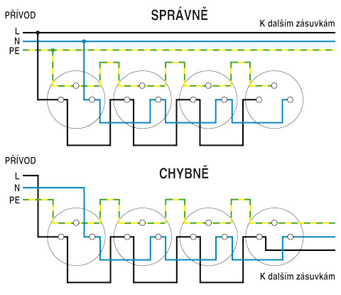

Slide 16
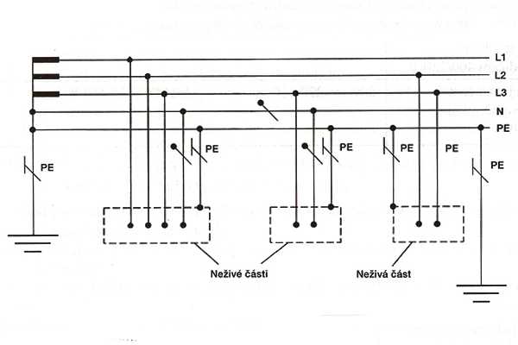
Rozvodná sústava TNS

Slide 17
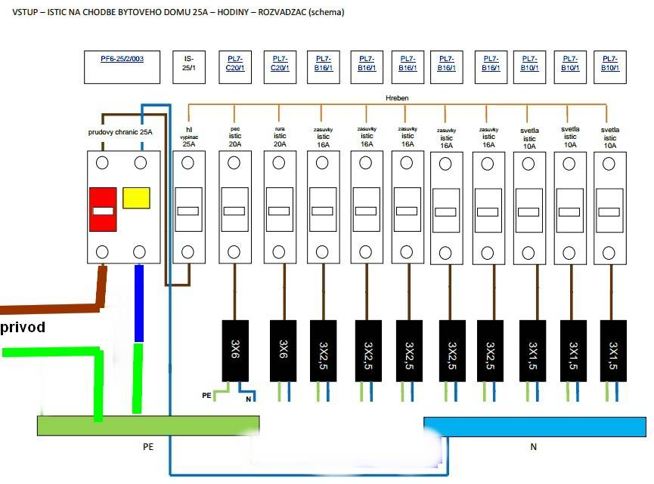

Slide 18
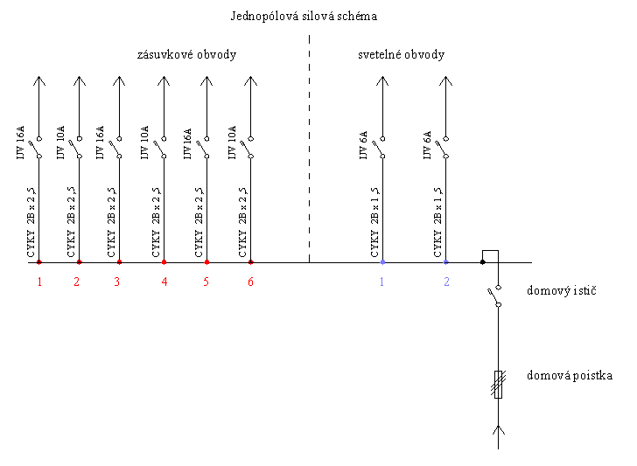
LEGENDA:
1 - obývacia izba
2 - kuchyňa
3 - chodba
4 - kúpeľňa, WC

Slide 19
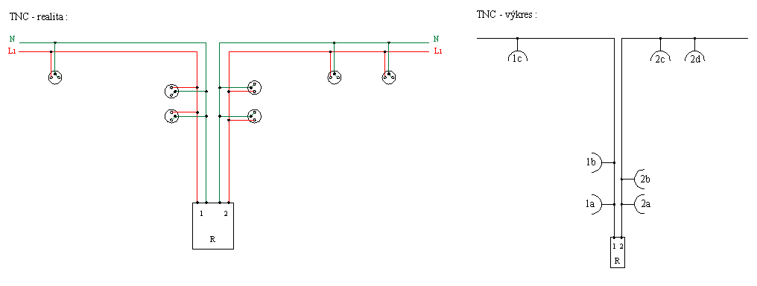
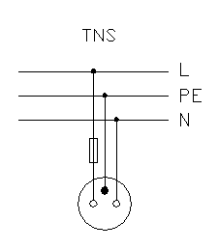
Rozkreslite navrhnutý obvod elektrickej inštalácie bytu na kábelové zväzky, pre sieť TNS
Zapojenie zásuviek v sústave TNS

Slide 20
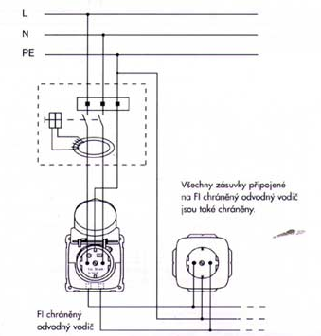
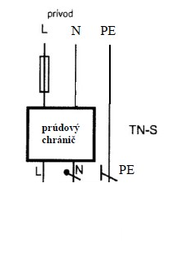
Zapojenie prúdového chrániča

Slide 21
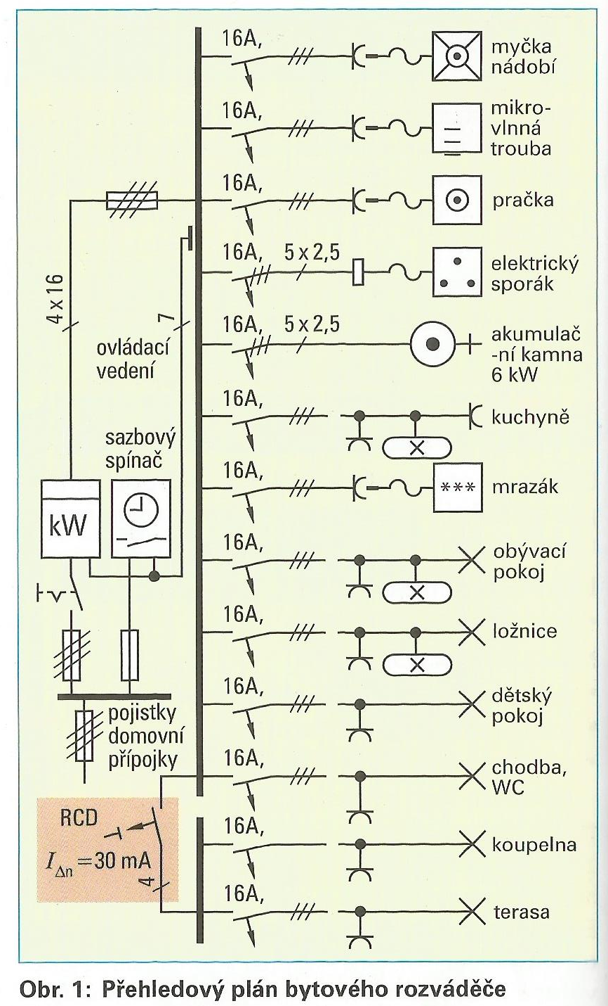

Slide 22
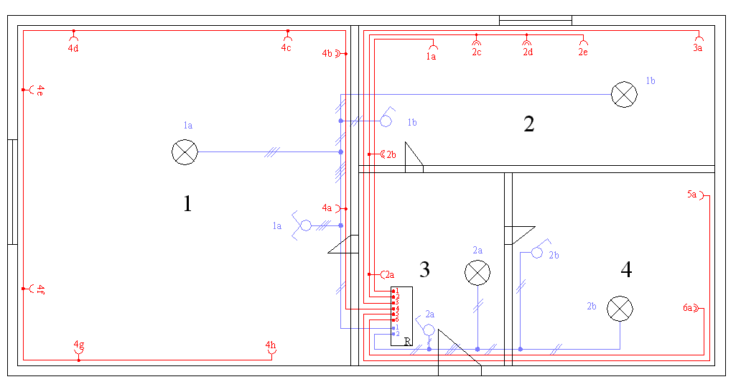
LEGENDA:1 - obývacia izba
2 - kuchyňa
3 - chodba
4 - kúpeľňa, WC

Slide 23
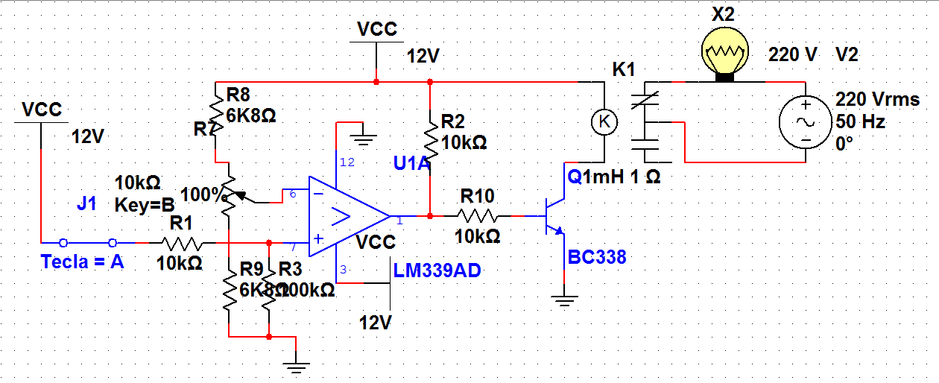
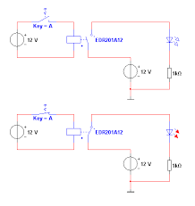
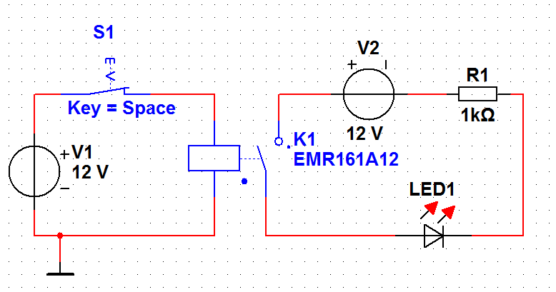

Slide 24
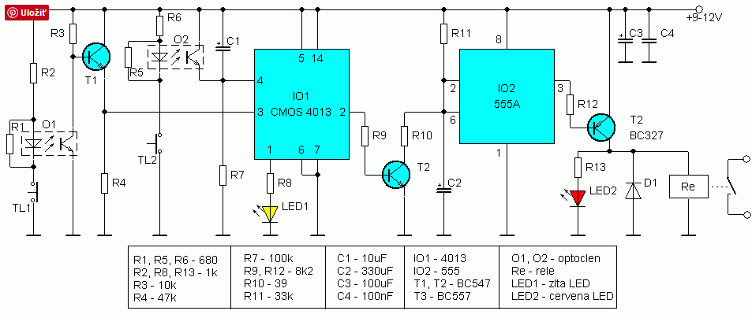
Obvod IO1 sa stará o spracovanie signálu zo snímača (dverový kontakt TL1) a resetovacieho tlačitla (TL2). Pre väčšiu odolnosť proti rušeniu sú vstupy oddelené optočlenmi (možno použiť ľubovoľné typy). Keď je TL2 zopnuté (zavreté dvere) je cez optočlen O1 uzemnená báza T1 = na vývode 3 je log0 a na výstupe 2 je log1, ktorá drží otvorený T2 a C2 sa nemôže nabíjať. Po rozpojení tlačidla (otvorenie dverí) sa T1 odzemní a otvorí. Tým sa na vývod 3 dostane log1 a obvod preklopí. Dôjde k rozsvieteniu LED1 (pozor) a na vývode 2 sa objaví log0. Tým sa T2 zavre a C2 sa začne nabíjať cez R11. IO2 je zapojený ako oneskorovací obvod, čas oneskorenia je pri C2=330uF asi 12s. Tento čas máte po prerušení TL1 (otvorenie dverí) na stlčenie skrytého resetovacieho tlačidla T2. Ak do 12s nedôjde k stlačeniu TL2, IO2 preklopí a zopne sa relé na jeho výstupe. Zároveň sa rozsvieti LED2 (poplach). Kontaktmi relé sa spína signalizačné zariadenie (siréna). Odber zariadenia je v kľudovom stave (zavreté dvere, žiadny poplach) do 20mA. Po rozpojení TL1 alarm nereaguje na jeho zmeny, deaktivuje sa až stlačením TL2.

